Slide 1
Paas w Azure
Krzysztof Pudłowski
Łowicz, 13.04.2019

Slide 2
Kilka słów o mnie.
Wieloletni pracownik korporacji. Obecnie pracuję w sektorze telekomunikacyjnym.
Z zawodu fizyk, edukacja zakończona doktoratem Uniwersytetu Łódzkiego.
Praktyczna znajomość budowy oprogramowania klasy enterprise.
Administrator, developer, team leader, ekspert IT.
Posiadane certyfikaty zawodowe:
MCP, MCSA: SQL Server 2012/2014, MCSE: Data Management and Analytics, MCSA: Cloud Platform, MCSE: Cloud Platform and Infrastructure , MPP Data Science

Slide 3
Czym jest chmura ?
Mity: https://www.slideshare.net/michalfurmankiewicz/10-legend-o-chmurze-microsoft-azure-micha-furmankiewicz
1) Chmura dostarcza tylko maszyny wirtualne.
2) Chmura nie daje mi żadnej wartości dodanej.
3) Nie wiem, gdzie są moje dane.
4) W chmurze nie ma modelu uprawnień.
5) Dane, składowane w chmurze są wykorzystywane do innych celów.
6) Chmura jest droga.
7) W chmurze nie ma SLA.
8) Z chmury w Polsce nikt nie korzysta.
9) Prawo nie pozwala mi korzystać z chmury.
10) Chmura jest trudna i skomplikowana, brak dokumentacji, na rynku brak jest specjalistów.

Slide 4

Krótka historia czasu w Azure https://en.wikipedia.org/wiki/Microsoft_Azure
Ray Ozzie announcing Windows Azure at PDC 2008, October 27
October 2008 (PDC LA) – Announced the Windows Azure Platform
March 2009 – Announced SQL Azure Relational Database
November 2009 – Updated Windows Azure CTP, Enabled full trust, PHP, Java, CDN CTP and more
February 2010 – Windows Azure Platform commercially available
June 2010 – Windows Azure Update, .NET Framework 4, OS Versioning, CDN, SQL Azure Update^{[23]}
October 2010 (PDC) – Platform enhancements, Windows Azure Connect, improved Dev / IT Pro Experience
December 2011 – Traffic manager, SQL Azure reporting, HPC scheduler
June 2012 – Websites, Virtual machines for Windows and Linux, Python SDK, new portal, locally redundant storage
April 2014 – Windows Azure renamed to Microsoft Azure^{[1]}
July 2014 – Azure Machine Learning public preview^{[24]}
……….
September 2017 - Microsoft Azure gets a new logo and a Manifesto^{[27]}

Slide 5
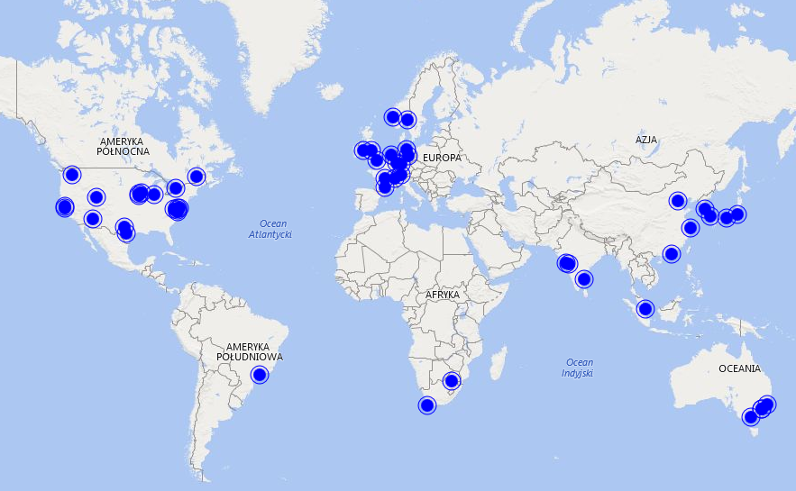
http://map.buildazure.com/

Slide 6
Lokalizacja geograficzna az account list-locations
DisplayName Latitude Longitude Name
North Central US 41.8819 -87.6278 northcentralus
South Central US 29.4167 -98.5 southcentralus
North Europe 53.3478 -6.2597 northeurope
West Europe 52.3667 4.9 westeurope
Japan East 35.68 139.77 japaneast
Brazil South -23.55 -46.633 brazilsouth
Australia East -33.86 151.209 australiaeast
Australia Southeast -37.8136 144.963 australiasoutheast
West India 19.088 72.868 westindia
Canada East 46.817 -71.217 canadaeast
UK South 50.941 -0.799 uksouth
UK West 53.427 -3.084 ukwest
West US 2 47.233 -119.852 westus2
France Central 46.3772 2.373 francecentral
France South 43.8345 2.1972 francesouth

Slide 7
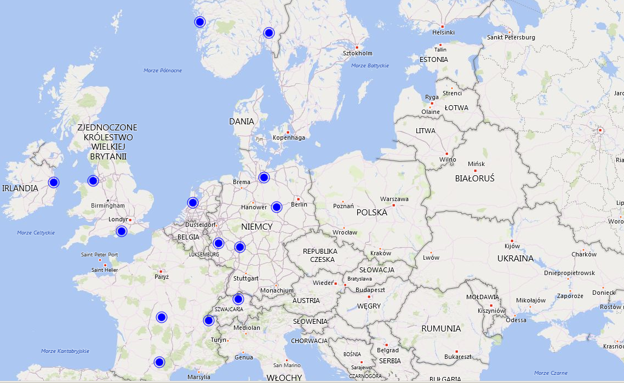
http://map.buildazure.com/

Slide 8
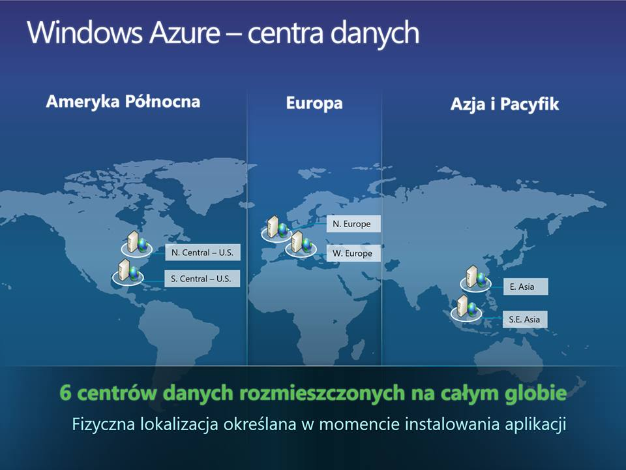
Stan infrastruktury Azure z 2012 roku

Slide 9
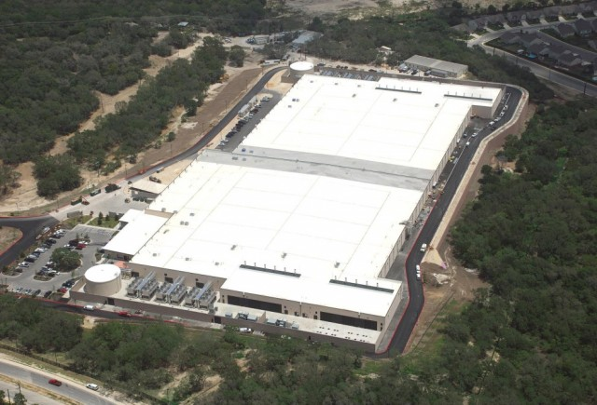
Ta mała kropka w przybliżeniu
Microsoft’s data center in San Antonio, Texas

Slide 10
Rodzaje chmur Azure podział „polityczny”
az cloud list --output table
IsActive Name
True AzureCloud
AzureChinaCloud
AzureUSGovernment
AzureGermanCloud

Slide 11
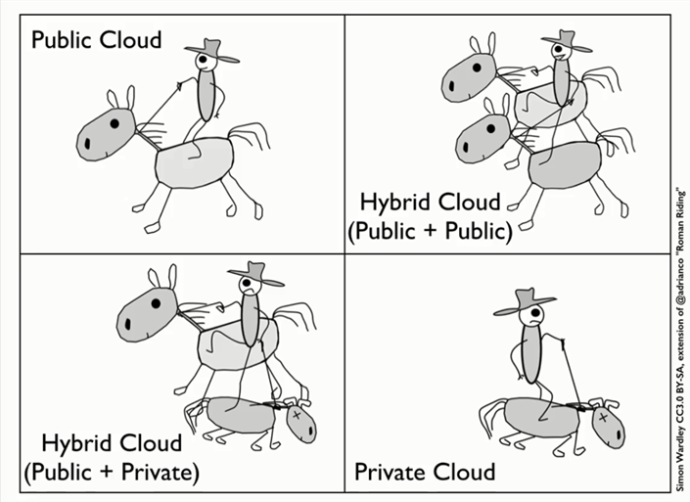
Rodzaje chmur – podział funkcjonalny

Slide 12
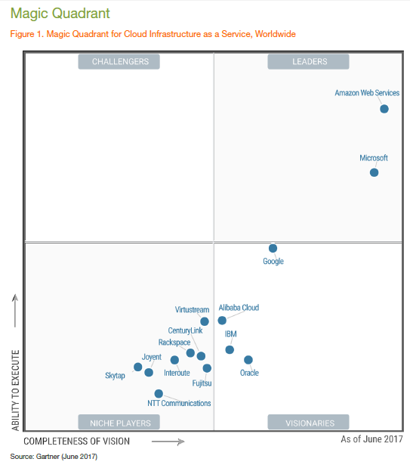
Wykres Gartnera https://blogs.technet.microsoft.com/mkedziora/2014/07/16/co-to-jest-magiczny-kwadrat-gartnera-gartner-magic-quadrant/

Slide 13
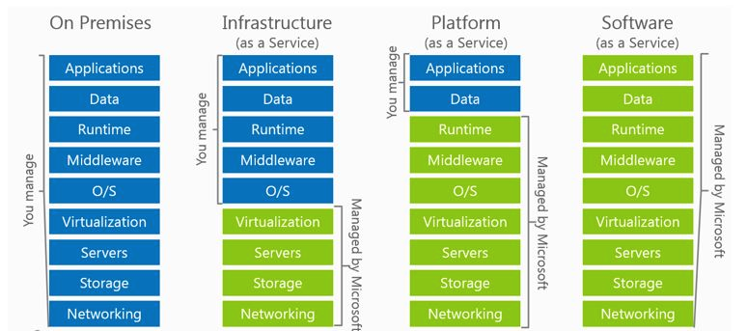
Czym jest PaaS https://www.petri.com/what-is-windows-azure-iaas
Usługa– PaaS

Slide 14
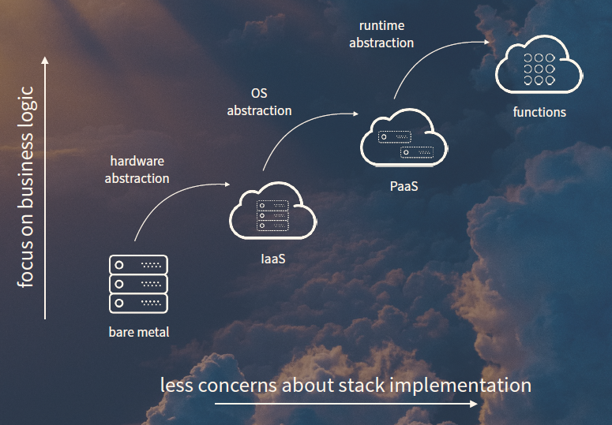
Rozwój usług/rozwój infrastruktury https://medium.com/openwhisk/five-minute-intro-to-open-source-serverless-development-with-openwhisk-328b0ebfa160

Slide 15
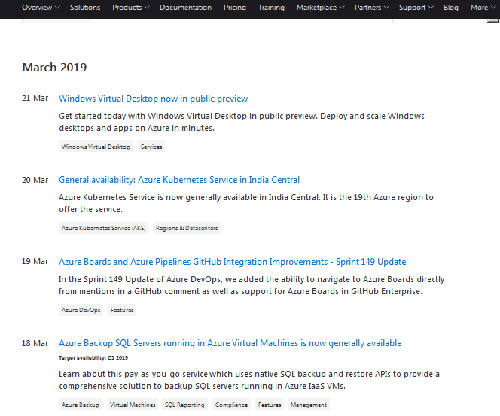
Jak szybko zmienia się kod Azure https://azure.microsoft.com/en-in/updates

Slide 16
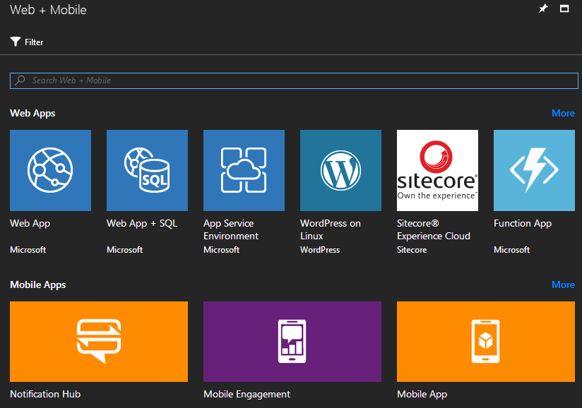
App Service https://docs.microsoft.com/en-us/azure/app-service/

Slide 17
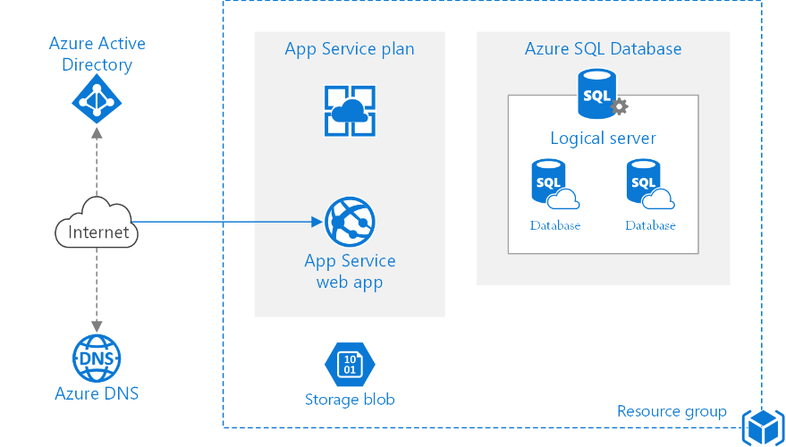
Architektura WebApp Można zacząć tak…

Slide 18

Architektura WebApp Zrobimy to tak…
Zacznijmy od prostej statycznej strony WWW

Slide 19
Azure z poziomu command line
Ikona > z poziomu portal.azure.com
Shell.azure.com
Instalacja narzędzi typu Visual Studio Code na lokalnym komputerze
Uruchomienie cli z gotowego obrazu kontenerowego

Slide 20
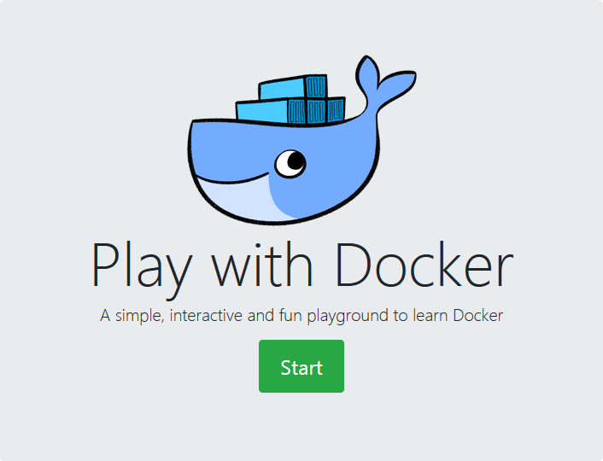
CLI z poziomu Dockera
https://docs.microsoft.com/en-us/dotnet/machine-learning/tutorials/github-issue-classification
Logujemy się na stronie (kontem z DockerHuba)
https://labs.play-with-docker.com/

Slide 21
Aplikacja www w kilku liniach kodu
# uruchamiany kontener w trybie interaktywnym
docker run -it microsoft/azure-cli
# klonujemy repozytorium
git clone https://github.com/Azure-Samples/html-docs-hello-world.git
cd html-docs-hello-world
# tworzymy aplikację www
az configure --defaults location=northeurope az webapp up -n helloworld2019 --sku S1
Po zakończeniu wdrożenia
Strona powinna być dostępna pod adresem
http://helloworld2019.azurewebsites.net

Slide 22
az webapp up –n nazwa
Polecenie az webapp up wykonuje następujące akcje:
Tworzy domyślną grupę zasobów.
Tworzy domyślny plan usługi aplikacji.
Tworzy aplikację z określoną nazwą.
Pakuje pliki do wdrożenia z bieżącego katalogu roboczego do aplikacji sieci Web.

Slide 23
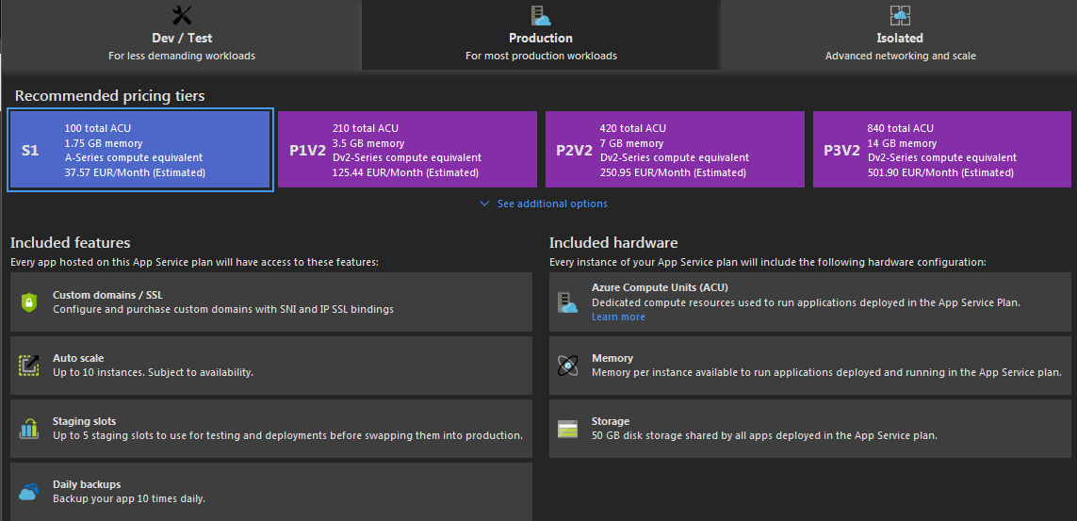
Plany usług (App Service)

Slide 24
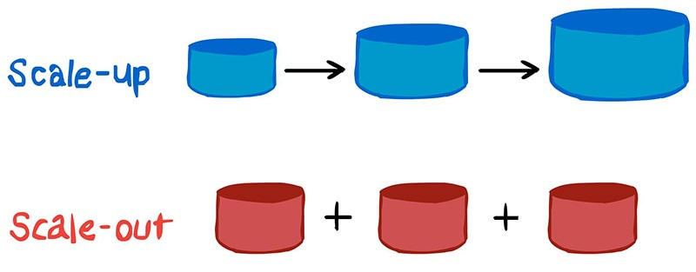
Zmiana planu usługi
Scale up – zwiększenie mocy obliczeniowej usługi
Scale out – zwiększenie liczby instancji (możliwe od planu Standard wzwyż)

Slide 25
Prosta aplikacja WWW w php https://docs.microsoft.com/pl-pl/azure/app-service/app-service-web-get-started-php
Wykorzystane narzędzia:
Notepad++ (edytor html/php)
Free Commander (klient ftp)
Portal Azure -> portal.azure.com
Azure Cloud Shell -> shell.azure.com
# utworzenie grupy zasobów
az group create --name rg-static-webapp \
--location northeurope
# utworzenia planu app service
az appservice plan create --name myAppServicePlan2019 \
--resource-group rg-static-webapp --sku S1
# utworzenie aplikacji www na tym planie
az webapp create --resource-group rg-static-webapp \
--plan myAppServicePlan2019 --name myWebAppPHP2019 \
--runtime "PHP|7.0"

Slide 26
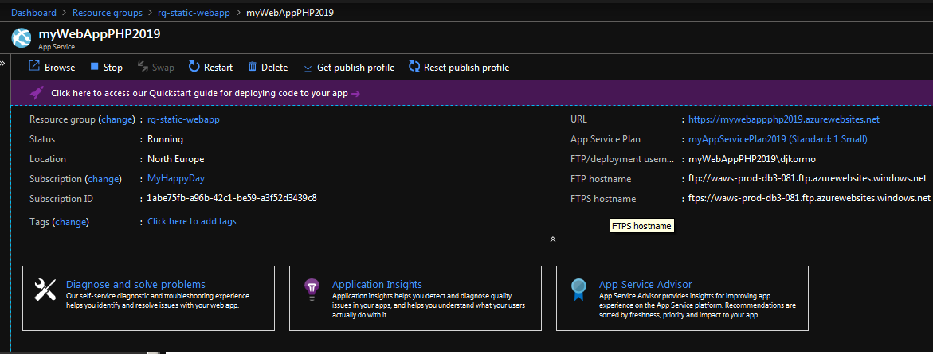
WebApp – podstawowe dane
profil
URL
lokalizacja
https://mywebappphp2019.azurewebsites.net/

Slide 27
WebApp – profil publiczny
<publishData><publishProfile profileName="myWebAppPHP2019 - Web Deploy" publishMethod="MSDeploy" publishUrl="mywebappphp2019.scm.azurewebsites.net:443" msdeploySite="myWebAppPHP2019" userName="$myWebAppPHP1234" userPWD="jXFrh8rnC5nk5ee1p6duELDj1an48SispsZXPYnTAXjG0uiirb5DqjWLgsux" destinationAppUrl="http://mywebappphp2019.azurewebsites.net" SQLServerDBConnectionString="" mySQLDBConnectionString="" hostingProviderForumLink="" controlPanelLink="http://windows.azure.com" webSystem="WebSites"><databases /></publishProfile><publishProfile profileName="myWebAppPHP2019 - FTP" publishMethod="FTP" publishUrl="ftp://waws-prod-db3-093.ftp.azurewebsites.windows.net/site/wwwroot" ftpPassiveMode="True" userName="myWebAppPHP2019\$myWebAppPHP2019" userPWD="jXFrh8rnC5nk5ee1p6duELDj1an48SispsZXPYnTAXjG0uiirb5DqjWLgsux" destinationAppUrl="http://mywebappphp2019.azurewebsites.net" SQLServerDBConnectionString="" mySQLDBConnectionString="" hostingProviderForumLink="" controlPanelLink="http://windows.azure.com" webSystem="WebSites"><databases /></publishProfile></publishData>

Slide 28
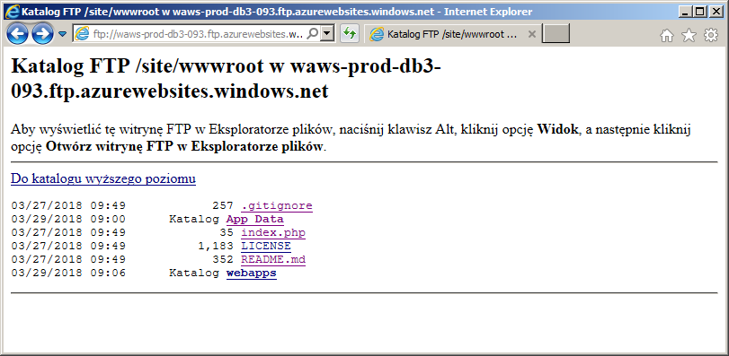
WebApp – profil widoczny z Internet Explorer

Slide 29
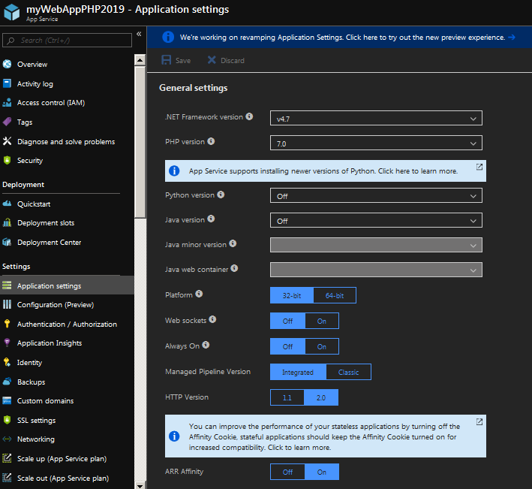
WebApp – ustawienia aplikacji

Slide 30
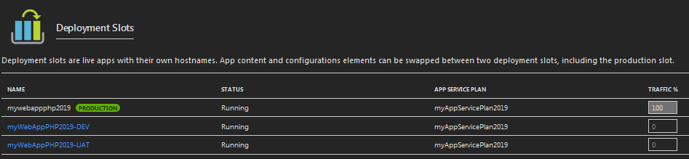
WebApp – sloty https://docs.microsoft.com/en-us/azure/app-service/scripts/app-service-cli-deploy-staging-environment
az webapp deployment slot create --name myWebAppPHP2019 --resource-group rg-static-webapp --slot DEV
az webapp deployment slot create --name myWebAppPHP2019 --resource-group rg-static-webapp --slot UAT

Slide 31
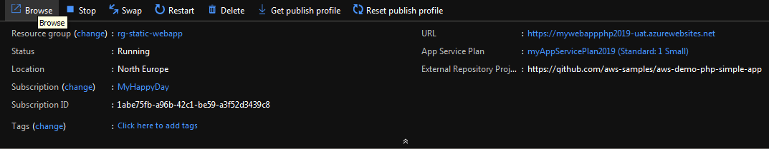
WebApp – integracja z GitHub
az webapp deployment source config --name myWebAppPHP2019 --resource-group rg-static-webapp --slot DEV --repo-url https://github.com/Azure-Samples/php-docs-hello-world --branch master --manual-integration
az webapp deployment source config --name myWebAppPHP2019 --resource-group rg-static-webapp --slot UAT --repo-url https://github.com/aws-samples/aws-demo-php-simple-app --branch master --manual-integration

Slide 32
WebApp – praca ze slotami
Zamiana slotów (swap)
DEV(wersja 1)
DEV(wersja 2)
UAT (wersja 2)
UAT (wersja 1)

Slide 33
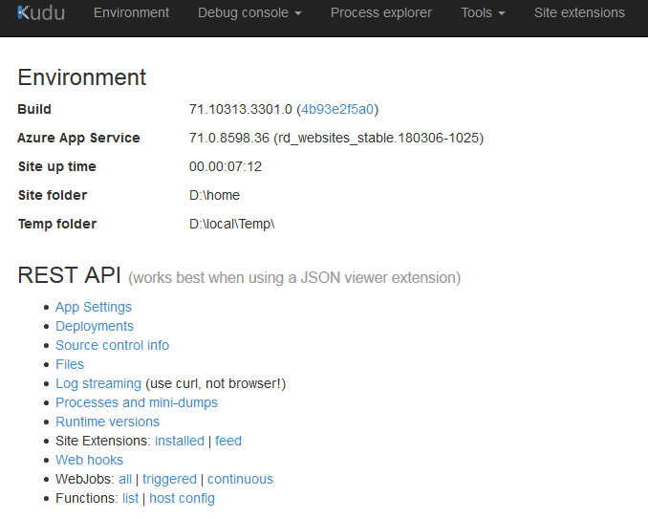
WebAPP – KUDU https://blogs.msdn.microsoft.com/benjaminperkins/2017/11/08/how-to-access-kudu-scm-for-an-azure-app-service-environment-ase
https://mywebappphp2019.azurewebsites.net/ Advanced tools -> dodajemy scm ->
(Site Control Manager)
https://mywebappphp2019.scm.azurewebsites.net/

Slide 34
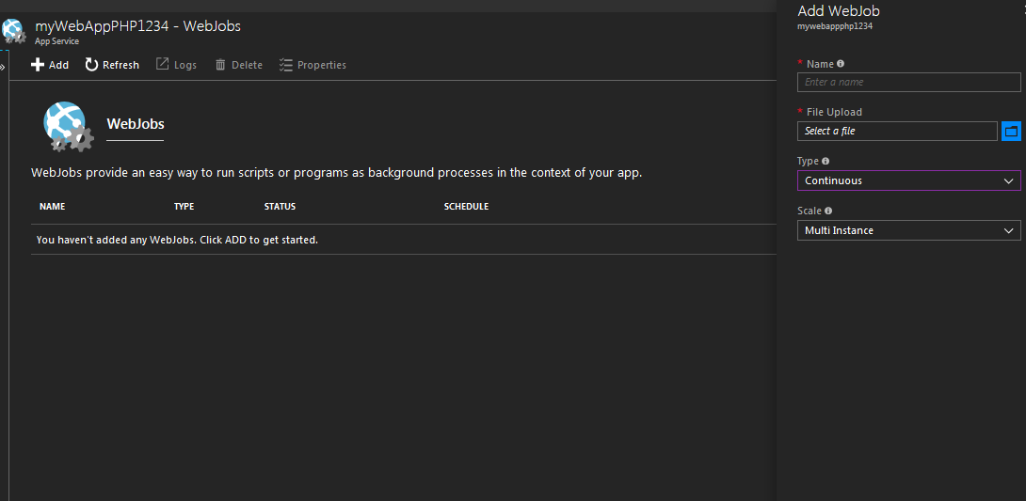
Webjobs https://docs.microsoft.com/pl-pl/azure/app-service/web-sites-create-web-jobs Url aplikacji: https://mywebappphp1234.scm.azurewebsites.net/azurejobs/#/jobs
Type:
Continuous
Trigerred
Scale:
Single Instance
Multi Instance

Slide 35
WebJob w postaci aplikacji Java https://blogs.msdn.microsoft.com/azureossds/2015/04/28/executing-java-web-jobs-on-azure
Pliki:
Hello.java
public class Hello
{
public static void main(String[] args)
{
System.out.println("Hello Word! WebJob on Azure!");
}
}
run.bat
set PATH=%PATH%;%JAVA_HOME%/bin
java Hello
Plik zip zawiera : Hello.class oraz run.bat

Slide 36
WebJob – logowanie wywołania
WebJob Run Details
[03/29/2019 20:48:36 > 0af9ae: SYS INFO] Status changed to Starting
[03/29/2019 20:48:36 > 0af9ae: SYS WARN] 'Always On' doesn't appear to be enabled for this Web App. To ensure your continuous job doesn't stop running when the SCM host is idle for too long, consider enabling 'Always On' in the configuration settings for your Web App. Note: 'Always On' is available only in Basic, Standard and Premium modes.
[03/29/2019 20:48:36 > 0af9ae: SYS INFO] WebJob singleton setting is False
[03/29/2019 20:48:36 > 0af9ae: SYS INFO] Run script 'run.bat' with script host - 'WindowsScriptHost'
[03/29/2019 20:48:36 > 0af9ae: SYS INFO] Status changed to Running
[03/29/2019 20:48:38 > 0af9ae: INFO]
D:\local\Temp\jobs\continuous\test\qyt4yumo.c3v>java Hello
[03/29/2019 20:48:39 > 0af9ae: INFO] Hello Word! WebJob on Azure!
[03/29/2019 20:48:39 > 0af9ae: SYS INFO] Status changed to Success
[03/29/2019 20:48:39 > 0af9ae: SYS INFO] Process went down, waiting for 60 seconds
[03/29/2019 20:48:39 > 0af9ae: SYS INFO] Status changed to PendingRestart

Slide 37
Webjob w języku Python
https://medium.com/@panan_songyu/how-to-write-a-azure-web-job-role-by-python-and-get-it-running-7e6560634430
Plik webjob.py
#encoding:utf-8
import sys
reload(sys)
sys.setdefaultencoding('utf8')
sitepackage = "D:\home\site\wwwroot\env\Lib\site-packages"
sys.path.append(sitepackage)
# logika
print ('Hello from Webjob in Python')

Slide 38
Prosta aplikacja w .NET https://docs.microsoft.com/pl-pl/azure/app-service/app-service-web-tutorial-rest-api
Wykorzystane narzędzia:
Dotnet Core
Git
Notepad++

Slide 39
Prosta aplikacja w .NET
Tworzymy plan usługi
az group create -n rg-web-app -l northeurope
az appservice plan create --name myAppServicePlan2019 --resource-group rg-web-app --sku S1
Tworzymy aplikację , która z niego korzysta
az webapp create --resource-group rg-web-app --plan myAppServicePlan2019 --name swaggerdemo --deployment-local-git
Tworzenie użytkownika
az webapp deployment user set --user-name <username> --password <password>
Pobieramy kod z repozytorium
git clone https://github.com/Azure-Samples/dotnet-core-api
Uruchomienie lokalne
cd dotnet-core-api
dotnet restore
dotnet run

Slide 40
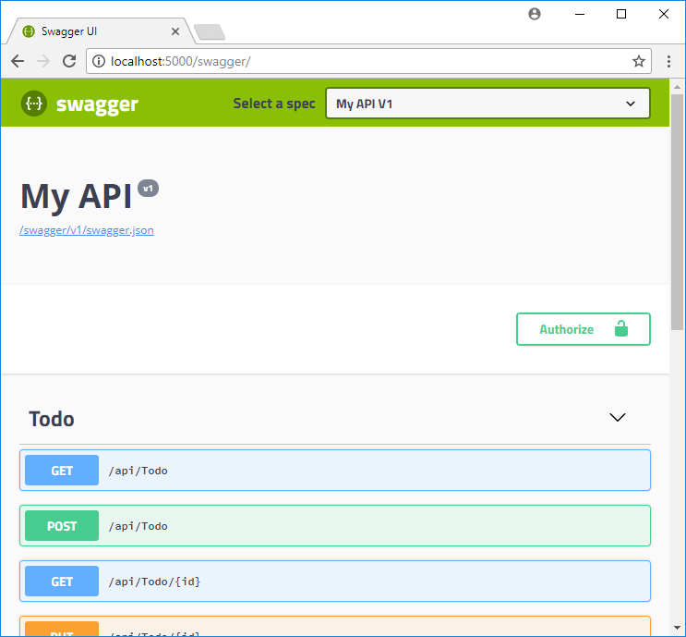
Prosta aplikacja w .NET uruchomiona lokalnie
http://localhost:5000/swagger

Slide 41
Prosta aplikacja w .NET uruchomiona w chmurze
Zdalna gałąź git
git remote add azure https://webappadminphp@swaggerdemo.scm.azurewebsites.net:443/SwaggerDemo.git
Standardowo jest to …
https://<username>@<app_name>.scm.azurewebsites.net/<app_name>.git
Wypchnięcie kodu z repozytorium
git push azure master
Po kilku minutach:
Counting objects: 98, done. Delta compression using up to 8 threads. Compressing objects: 100% (92/92), done. Writing objects: 100% (98/98), 524.98 KiB | 5.58 MiB/s, done. Total 98 (delta 8), reused 0 (delta 0) remote: Updating branch 'master'.
Uruchamiany aplikację w chmurze:
https://swaggerdemo.azurewebsites.net/swagger/

Slide 42
Prosta aplikacja WWW w Javie https://docs.microsoft.com/pl-pl/azure/app-service/app-service-web-get-started-java
Wykorzystane narzędzia:
Eclipse Java EE IDE for Web Developers
Azure Toolkit for Eclipse

Slide 43
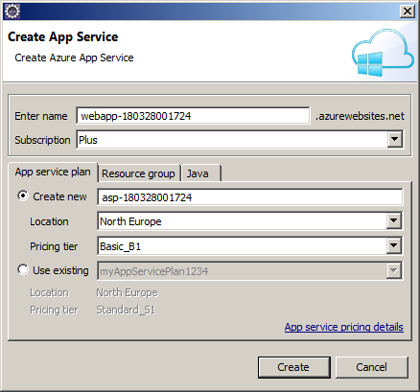
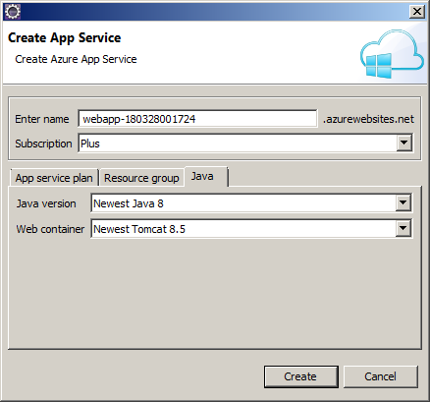
Tworzenie aplikacji z poziomu Eclipse

Slide 44
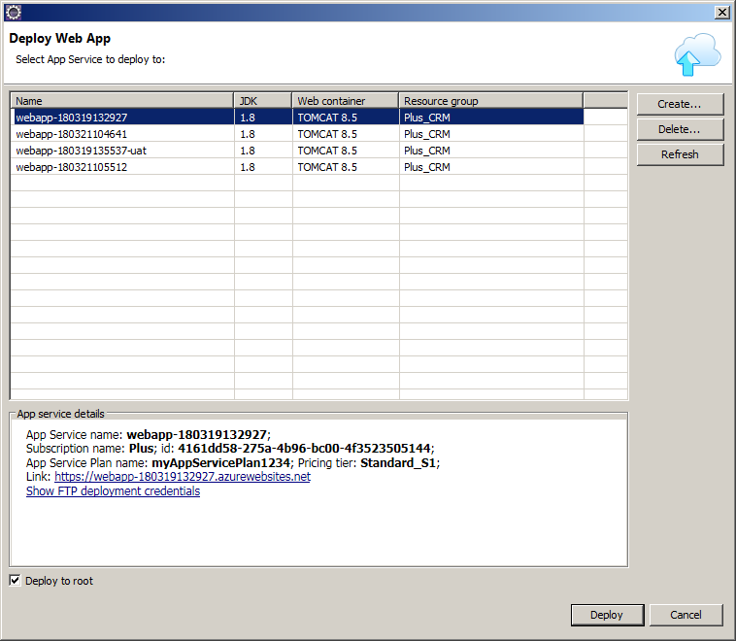
Wdrażanie aplikacji

Slide 45
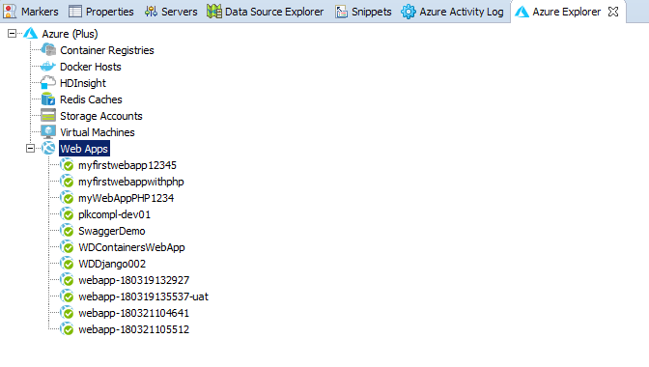
Azure Explorer z poziomu Eclipse

Slide 46
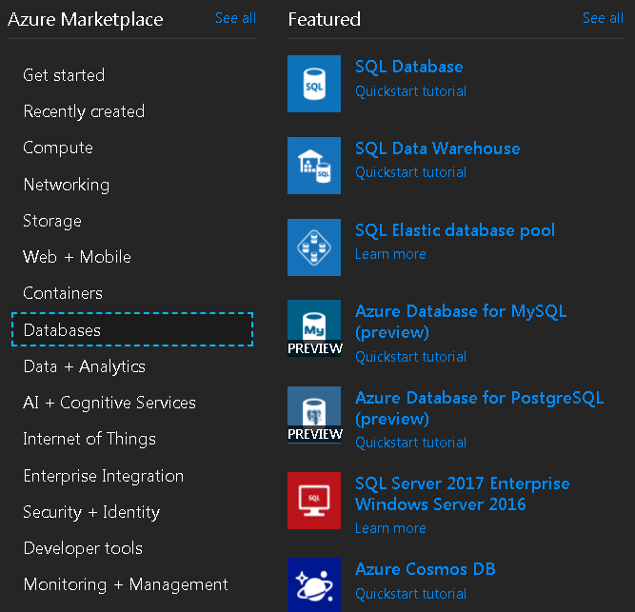
Bazy danych jako usługa
To jest IaaS

Slide 47
Bazy danych jako usługa https://azure.microsoft.com/en-us/blog/announcing-general-availability-of-azure-database-services-for-mysql-and-postgresql/
Bazy relacyjne
Azure SQL Database
Azure Database for MySQL
Azure Database for PostgreSQL
Bazy noSQL
CosmosDB

Slide 48
App Service for Linux https://azure.microsoft.com/pl-pl/blog/general-availability-of-app-service-on-linux-and-web-app-for-containers
Na przykładzie aplikacji Wordpress wykorzystującej SQL Database for MySQL
App Service for Linux
SQL Database for MYSQL

Slide 49
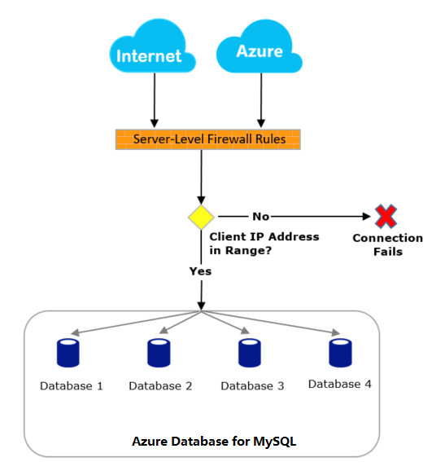
Konfiguracja zapory w Mysql https://docs.microsoft.com/en-us/azure/mysql/concepts-firewall-rules

Slide 50
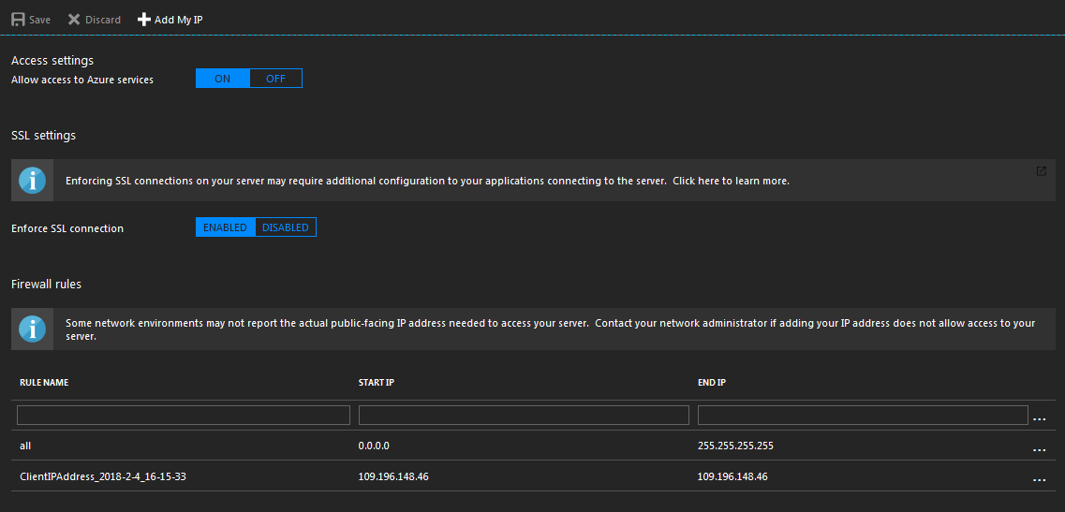
Konfiguracja zapory MySQL https://docs.microsoft.com/en-us/azure/mysql/concepts-firewall-rules
Konfiguracja zapory z poziomu portalu

Slide 51
Mysql – konfiguracja bazy https://docs.microsoft.com/en-us/azure/mysql/quickstart-create-mysql-server-database-using-azure-portal
Z poziomu Azure Cloud Shell „>”
mysql –h mysqlforphp.mysql.database.azure.com
-u mysqladmin@mysqlforphp -p
/* MySQL Commands */
/* drop database if exists wordpress; */
create user 'wordpress' IDENTIFIED BY "WP-Passw0rd";
create database wordpress;
GRANT ALL PRIVILEGES ON wordpress.* TO 'wordpress';
FLUSH PRIVILEGES;

Slide 52
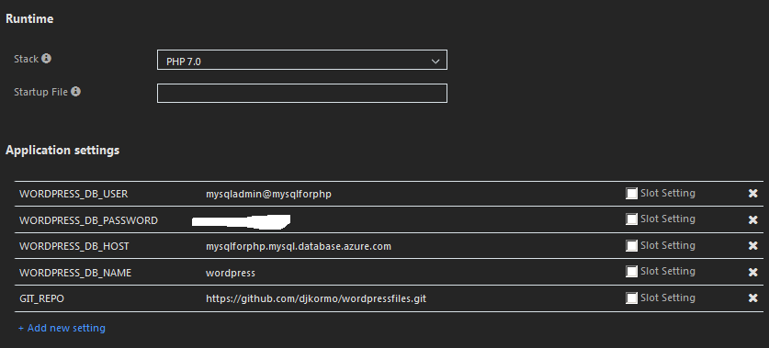
App Service
Konfiguracja zmiennych środowiskowych
fragment wp-config.php :
define('DB_NAME', getenv('WORDPRESS_DB_NAME'));
define('DB_USER', getenv('WORDPRESS_DB_USER'));
define('DB_PASSWORD', getenv('WORDPRESS_DB_PASSWORD'));
define('DB_HOST', getenv('WORDPRESS_DB_HOST'));

Slide 53
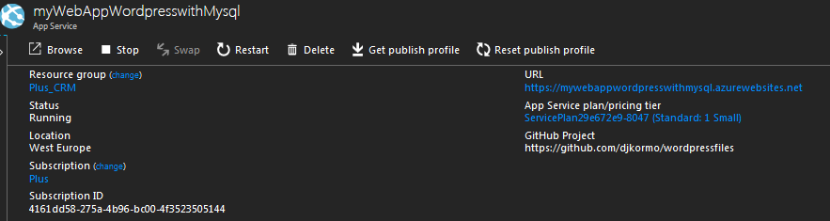
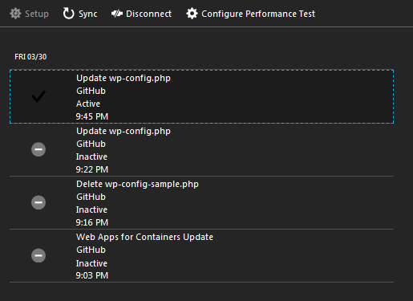
App service
Konfiguracja źródła deploymentu
https://github.com/djkormo/wordpressfiles
Historia deploymentu

Slide 54

Wordpress on Azure (PaaS)

Slide 55
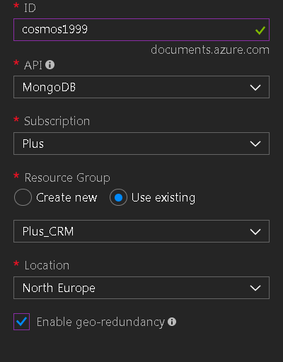
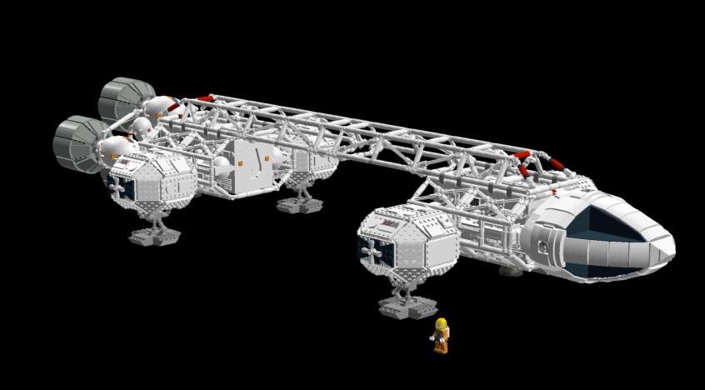
CosmosDB https://azure.microsoft.com/pl-pl/services/cosmos-db
Dostępne API
SQL
MongoDB
Cassandra
Azure Table
Gremlin (graph)

Slide 56
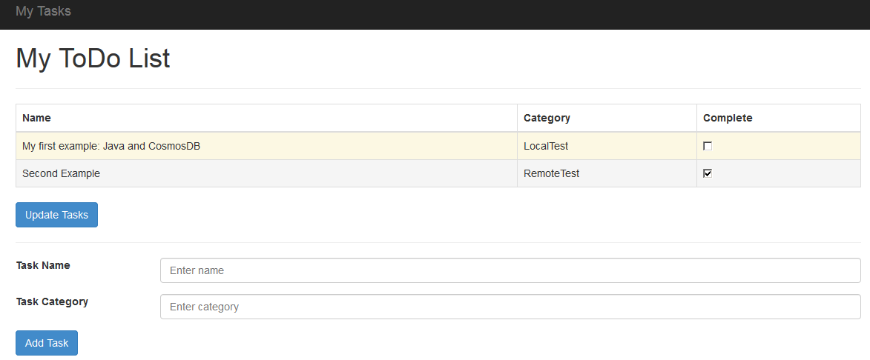
Aplikacja Java z CosmosDB https://github.com/MicrosoftDocs/azure-docs/blob/master/articles/cosmos-db/sql-api-java-application.md

Slide 57
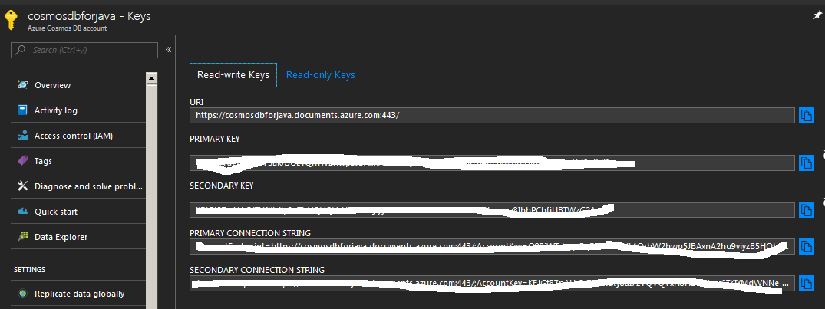
CosmosDB – konfiguracja Nowa baza z API = SQL

Slide 58
Aplikacja Java – oryginalna konfiguracja
Zawartość pliku DocumentClientFactory.java
package com.microsoft.azure.documentdb.sample.dao;
import com.microsoft.azure.documentdb.ConnectionPolicy;
import com.microsoft.azure.documentdb.ConsistencyLevel;
import com.microsoft.azure.documentdb.DocumentClient;
public class DocumentClientFactory {
private static final String HOST = "https://cosmosdbforjava.documents.azure.com:443/";
private static final String MASTER_KEY = „MASTER KEY";
private static DocumentClient documentClient = new DocumentClient(HOST, MASTER_KEY,
ConnectionPolicy.GetDefault(), ConsistencyLevel.Session);
public static DocumentClient getDocumentClient() {
return documentClient;
}
}

Slide 59
Aplikacja Java – modyfikacja konfiguracji
Zawartość pliku DocumentClientFactory.java
package com.microsoft.azure.documentdb.sample.dao;
import com.microsoft.azure.documentdb.ConnectionPolicy;
import com.microsoft.azure.documentdb.ConsistencyLevel;
import com.microsoft.azure.documentdb.DocumentClient;
public class DocumentClientFactory {
private static final String HOST=System.getenv("HOST");
private static final String MASTER_KEY =System.getenv("MASTER_KEY");
private static DocumentClient documentClient = new DocumentClient(HOST, MASTER_KEY,
ConnectionPolicy.GetDefault(), ConsistencyLevel.Session);
public static DocumentClient getDocumentClient() {
return documentClient;
}
}

Slide 60
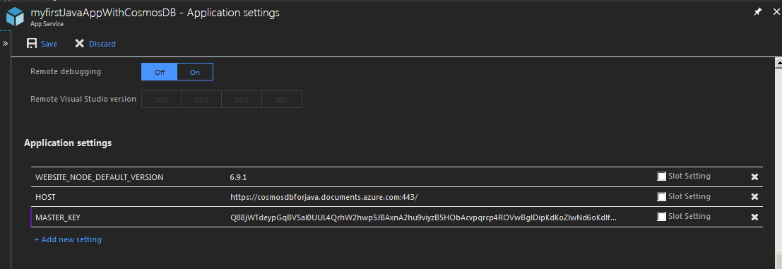
Modyfikacja App Service po stronie portalu
Uzupełniamy zmienne środowiskowe:

Slide 61
CosmosDB – https://docs.microsoft.com/en-us/azure/cosmos-db/sql-api-resources
Właściwość | Generowane przez użytkownika czy systemowa? | Znaczenie
_rid | Systemowa | System generated, unique, and hierarchical identifier of the resource
_etag | Systemowa | etag of the resource required for optimistic concurrency control
_ts | Systemowa | Last updated timestamp of the resource
_self | Systemowa | Unique addressable URI of the resource
id | Systemowa/Użytkownika | User-defined unique name of the resource (with the same partition key value). If the user does not specify an id, an id is system generated

Slide 62
CosmosDB – przykład rekordu
{
"entityType": "todoItem",
"name": "My first example: Java and CosmosDB",
"id": "ae3966a5-f6fb-41cd-b703-9d2be2a5d4ec",
"category": "LocalTest",
"complete": false,
"_rid": "PRlpAN+FOAAFAAAAAAAAAA==",
"_self": "dbs/PRlpAA==/colls/PRlpAN+FOAA=/docs/PRlpAN+FOAAFAAAAAAAAAA==/",
"_etag": "\"0d002c4c-0000-0000-0000-5abffe120000\"",
"_attachments": "attachments/",
"_ts": 1522531858
}

Slide 63
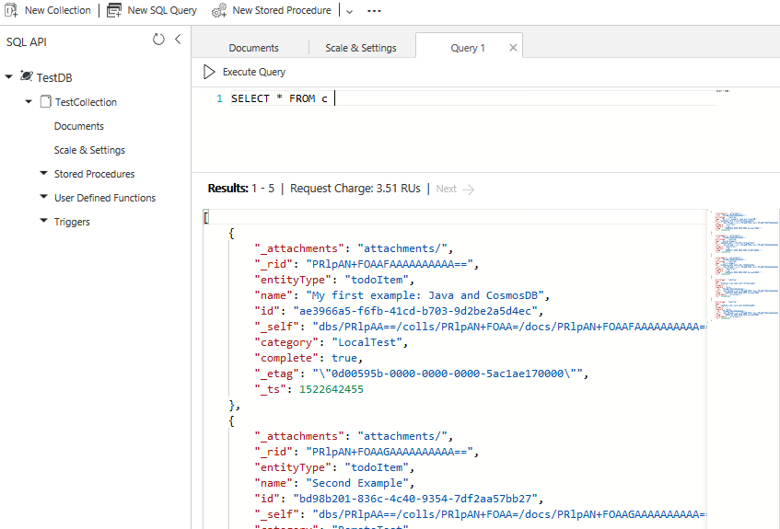
CosmosDB – data explorer https://docs.microsoft.com/en-us/azure/cosmos-db/create-sql-api-dotnet#add-a-collection

Slide 64
Kwerendy w CosmosDB https://docs.microsoft.com/en-us/azure/cosmos-db/sql-api-sql-query
Zawartość całej kolekcji
SELECT * FROM c
Prosty filtr po polu category
SELECT * FROM c
where c.category="Local Test„
[
{
"_attachments": "attachments/",
"_rid": "PRlpAN+FOAAFAAAAAAAAAA==",
"entityType": "todoItem",
"name": "My first example: Java and CosmosDB",
"id": "ae3966a5-f6fb-41cd-b703-9d2be2a5d4ec",
"_self": "dbs/PRlpAA==/colls/PRlpAN+FOAA=/docs/PRlpAN+FOAAFAAAAAAAAAA==/",
"category": "LocalTest",
"complete": true,
"_etag": "\"0d00595b-0000-0000-0000-5ac1ae170000\"",
"_ts": 1522642455
}
]

Slide 65
Web App for Containers https://docs.microsoft.com/pl-pl/azure/app-service/containers/quickstart-docker-go
Przykład Wordpressa
https://github.com/djkormo/azurewordpress
docker run -it -p 80:80 -p 443:443 --name wordpress \ -e WORDPRESS_DB_USER=wordpress@myserver \ -e WORDPRESS_DB_PASSWORD=WP-Passw0rd \ bartr/apache-wordpress

Slide 66
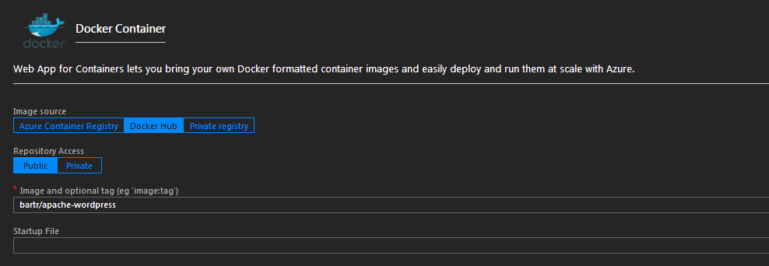
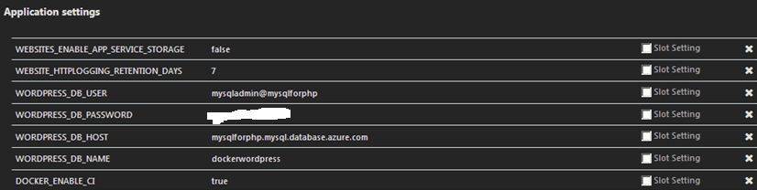
Wordpress w Dockerze
Wykorzystanie gotowego obrazu kontenera z Docker Huba
bartr/apache-wordpress
Konfiguracja zmiennych środowiskowych

Slide 67
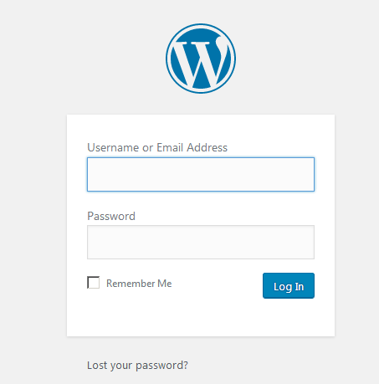
Wordpress z kontenera uruchomiony (!)

Slide 68

Q&A

